Slide 1
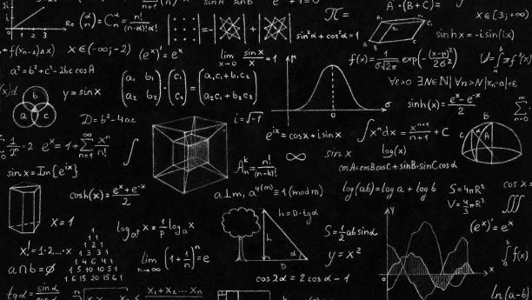
STATISTICAL LEARNING METHODS
统计学习方法
从MLE到GMM的参数估计体系
最大似然估计
EM算法
高斯混合模型
机器学习 · 参数估计 · 理论推导

Slide 2
CONTENTS
目录
01
02
03
01
02
03
最大似然估计（MLE）核心原理
EM算法理论与推导
高斯混合模型（GMM）应用
▸
EM算法核心思想与Q函数
▸
GMM核心概念与数学表达
▸
MLE基本概念与数学表达
▸
四步标准推导流程
▸
EM算法在GMM中的完整应用
▸
通用推导步骤与流程
▸
三硬币模型完整推导
▸
聚类、图像分割等应用场景
▸
离散型与连续型实例
▸
应用场景与优缺点分析
▸
Python代码实践与可视化
▸
MLE与贝叶斯估计对比
30 Pages | Comprehensive Guide
从基础理论到实际应用

Slide 3
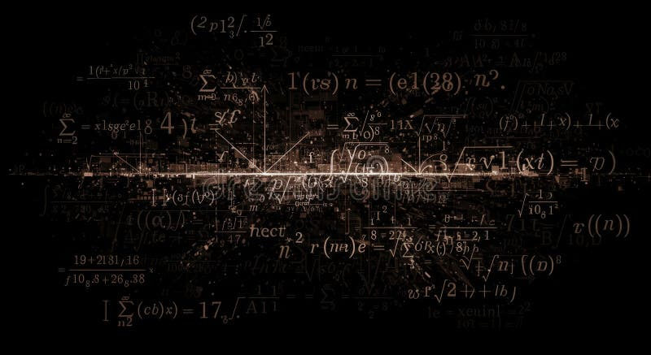
01
第一章
最大似然估计（MLE）
参数估计的基石：理解MLE的数学原理与通用推导流程
逆向推断
独立同分布
似然函数
参数估计

Slide 4
MLE FUNDAMENTALS
MLE核心概念：逆向推断的统计思想
基本定义
核心假设（i.i.d.）
最大似然估计（MLE）是一种统计方法，用于在已知数据分布类型但参数未知的情况下估计模型参数。
独立性
每个样本的产生相互独立
核心思想：
找到一组参数，使得在这组参数下，观测到的数据出现的概率最大。
同分布
所有样本来自同一概率分布
直观理解
1
正向概率
数学表达
已知模型参数，预测数据出现的概率
2
逆向似然
观测数据：X = {x₁, x₂, ..., xₙ}
已观测到数据，反推最可能产生数据的参数
模型参数：θ
θ̂MLE = arg maxθ L(θ|X)
其中 L(θ|X) 为似然函数

Slide 5
MLE PROCEDURE
MLE通用推导步骤：从概率到优化的六步流程
1
确定概率分布
2
构造似然函数
3
取对数似然
假设数据服从某种已知的概率分布，明确待估计的未知参数。
基于i.i.d.假设，构造所有样本概率密度的乘积：
将连乘转为求和，简化计算并防止数值溢出：
L(θ) = ∏i=1n f(xi|θ)
l(θ) = Σi=1n ln f(xi|θ)
伯努利分布：参数 p（成功概率）
正态分布：参数 μ, σ²
4
求导找极值
5
验证极大值
6
计算估计值
对对数似然函数求导，令导数为零：
通过二阶导数检验确认是极大值点：
解方程得到参数估计值，分析统计性质：
∂l(θ)/∂θ = 0
单参数：d²l/dθ² < 0
✓ 无偏性 ✓ 一致性 ✓ 有效性
多参数：Hessian负定
为什么取对数？
1
简化计算：连乘→求和
2
防止溢出：避免概率连乘趋近0
3
保持极值：对数单调递增

Slide 6
DISCRETE EXAMPLE
离散型实例：伯努利分布的参数估计
问题场景：估计盒子中白球的概率
计算结果
假设盒子中有黑白两种球，进行10次有放回的抽样。已知抽样结果，求盒子中抽取出白球的概率p。
盒子 | 白球数 | p̂
1 | 0 | 0.0
2 | 3 | 0.3
3 | 5 | 0.5
4 | 7 | 0.7
5 | 10 | 1.0
数据示例：
黑
黑
白
白
黑
黑
黑
黑
白
黑
10次抽样中，白球出现3次
MLE推导过程
1. 确定分布
符合伯努利分布，参数为p（白球概率）
关键洞察
2. 构造似然函数
MLE的估计结果直观且符合直觉：用样本中事件发生的频率来估计概率。
L(p) = ∏i=110 pxᵢ(1-p)1-xᵢ
3. 对数似然
l(p) = Σ[xᵢlnp + (1-xᵢ)ln(1-p)]
4. 求导得解
p̂ = (Σxᵢ)/10 = 3/10 = 0.3

Slide 7
CONTINUOUS EXAMPLE
连续型实例：正态分布的参数估计
问题场景：估计班级学生平均身高
计算结果
随机抽取5名学生的身高数据，假设服从正态分布N(μ, σ²)，估计均值μ和方差σ²。
均值估计
样本数据（cm）：
μ̂ = (170+172+168+175+165)/5
170
172
168
175
165
= 850/5 = 170 cm
样本量 n = 5
方差估计
MLE推导过程
σ̂² = [(170-170)²+(172-170)²+(168-170)²+(175-170)²+(165-170)²]/5
= (0+4+4+25+25)/5 = 58/5 = 11.6 cm²
1. 概率密度函数
f(xᵢ|μ,σ²) = (1/√(2πσ²))exp(-(xᵢ-μ)²/(2σ²))
有偏性讨论
2. 对数似然函数
MLE估计的方差是有偏的：
l(μ,σ²) = -n/2·ln(2π) - n/2·ln(σ²) - 1/(2σ²)·Σ(xᵢ-μ)²
MLE：
σ̂² = (1/n)Σ(xᵢ-μ̂)²
无偏：
S² = (1/(n-1))Σ(xᵢ-μ̂)²
3. 求偏导并令为零
当n→∞时，MLE是渐近无偏的。
∂l/∂μ = 0 → μ̂ = (1/n)Σxᵢ
∂l/∂σ² = 0 → σ̂² = (1/n)Σ(xᵢ-μ̂)²

Slide 8
COMPARISON
MLE与贝叶斯估计：两种统计推断范式
多盒子抽球案例
MLE方法
五个盒子中黑白球比例不同。从中任选一个盒子，有放回地抽取两个球，结果都是白球。问：这两个球是从哪个盒子中抽取的？
计算从各盒子抽取两个白球的概率（似然）：
L(p₁) = 0² = 0
盒子 | 白球 | 黑球
1 | 0 | 1
2 | 0.3 | 0.7
3 | 0.5 | 0.5
4 | 0.7 | 0.3
5 | 1 | 0
L(p₂) = 0.3² = 0.09
L(p₃) = 0.5² = 0.25
L(p₄) = 0.7² = 0.49
L(p₅) = 1² = 1 ✓
结论：选择似然值最大的盒子5。
贝叶斯方法
计算后验概率 P(Aᵢ|B)：
P(A₁|B) = 0
P(A₂|B) ≈ 0.049
P(A₃|B) ≈ 0.137
P(A₄|B) ≈ 0.268
P(A₅|B) ≈ 0.546 ✓
结论：后验概率最大的仍是盒子5（概率54.6%）。
参数观不同
推断依据不同
数学联系
MLE：θ是固定但未知的常数
MLE：只依赖数据（似然）
MLE是均匀先验下的MAP特例
贝叶斯：θ是随机变量，服从分布
贝叶斯：数据+先验知识

Slide 9
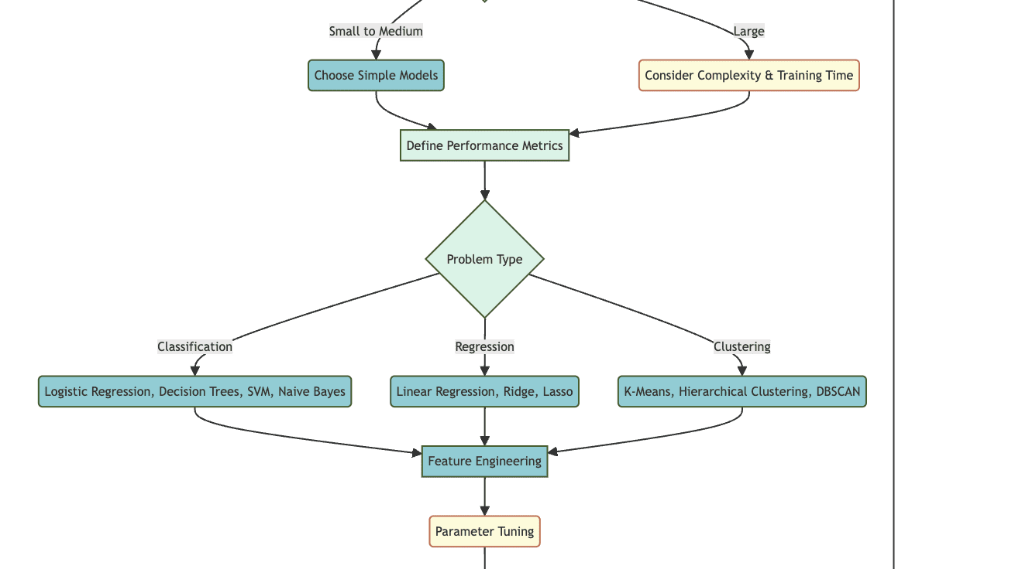
02
第二章
EM算法
处理隐变量的利器：期望最大化算法的理论推导与实例
隐变量
E步
M步
迭代优化

Slide 10
EM FUNDAMENTALS
EM算法核心思想：分而治之，迭代逼近
基本定义
核心思想
EM算法是一种迭代算法，用于在概率模型中寻找参数的最大似然估计，特别适用于包含隐变量的情况。
直接最大化L(θ)很难（包含对数内的求和），EM算法转而通过最大化L(θ)的一个下界来逼近目标。
隐变量（Latent Variable）
数学表达：
无法直接观测的变量，如聚类任务中样本的真实类别标签。
L(θ) = ln P(X|θ) = ln ΣZ P(X,Z|θ)
直观理解
利用Jensen不等式，通过迭代优化Q函数来提升似然函数值。
E
E步（Expectation）
Q函数
先"猜"隐变量的分布。利用当前参数，计算隐变量的后验概率（期望），相当于"补全"数据。
完全数据对数似然关于隐变量后验分布的期望：
Q(θ,θ(t)) = EZ|X,θ(t)[ln P(X,Z|θ)]
M
M步（Maximization）
= ΣZ P(Z|X,θ(t)) ln P(X,Z|θ)
基于"补全"后的数据，像做普通MLE一样优化参数，得到新的参数估计值。

Slide 11
EM PROCEDURE
EM算法四步标准流程
1
初始化参数
3
M步：最大化
选择模型参数θ的初始值θ(0)。
固定隐变量分布，寻找使Q函数最大化的新参数θ(t+1)。
注意：EM对初始值敏感，不同初始值可能导致收敛到不同的局部极值。
θ(t+1) = arg maxθ Q(θ,θ(t))
2
E步：计算期望
4
迭代与收敛
根据当前参数θ(t)，计算隐变量Z的后验概率分布，构造Q函数。
重复执行E步和M步，直到满足收敛条件。
Q(θ,θ(t)) = E[ln P(X,Z|θ)]
✓ 参数变化量 ||θ(t+1)-θ(t)|| < ε
✓ 似然增加值 |L(θ(t+1))-L(θ(t))| < ε
关键理论保证
EM算法理论上保证似然函数值在每次迭代中单调递增。最终收敛到局部极大值点（或鞍点）。

Slide 12
CASE STUDY
经典案例：三硬币模型问题描述
实验设定
变量定义
假设有三枚硬币A、B、C，正面出现的概率分别为π、p、q。进行如下实验：
观测变量 Y
1
先掷硬币A
观测到的0/1结果（共10次）：
正面（概率π）→ 选B；反面（概率1-π）→ 选C
1
1
0
1
0
0
1
0
1
1
2
掷选中的硬币
正面记为1，反面记为0
隐变量 Z
3
独立重复实验
重复10次，得到观测结果
每次实验选择的是B还是C（不可观测）。zj=1表示选B，zj=0表示选C。
参数定义
参数 θ = (π, p, q)
π | 硬币A正面的概率（选择B的概率）
p | 硬币B正面的概率
q | 硬币C正面的概率
需要估计的三个参数：选择概率π、硬币B的参数p、硬币C的参数q。

Slide 13
EM DERIVATION
三硬币模型：EM算法求解推导
E步：计算隐变量的期望
迭代计算示例
计算在第j次观测中，来自硬币B的后验概率μj(t)：
观测数据：1,1,0,1,0,0,1,0,1,1（6正4反）
初始参数：π(0)=0.4, p(0)=0.6, q(0)=0.7
μj(t) = P(zj=B | yj, θ(t))
= [π(t)(p(t))yj(1-p(t))1-yj] / [π(t)(p(t))yj(1-p(t))1-yj + (1-π(t))(q(t))yj(1-q(t))1-yj]
E步计算 μj(0)
对于yj=1的样本：
μj(0) = (0.4×0.6)/(0.4×0.6+0.6×0.7) ≈ 0.3636
M步：更新参数
对于yj=0的样本：
更新π：选择B的概率
μj(0) = (0.4×0.4)/(0.4×0.4+0.6×0.3) ≈ 0.4706
π(t+1) = (1/n) Σj=1n μj(t)
M步更新参数
更新p：硬币B正面的概率
π(1) ≈ 0.4064
p(t+1) = Σμj(t)yj / Σμj(t)
p(1) ≈ 0.5368
q(1) ≈ 0.6433
更新q：硬币C正面的概率
q(t+1) = Σ(1-μj(t))yj / Σ(1-μj(t))

Slide 14
APPLICATIONS
EM算法的应用场景
高斯混合模型（GMM）
LDA主题模型
场景：聚类分析
场景：文本主题挖掘
原理：认为数据由多个高斯分布混合而成。隐变量是样本所属簇。EM用于估计每个簇的均值、方差和权重。
原理：文档中的主题分布和词分布是隐变量。EM用于推断文档-主题分布和主题-词分布。
隐马尔可夫模型（HMM）
K-Means聚类
场景：语音识别、自然语言处理
关系：K-Means可视为GMM在协方差矩阵为单位阵且混合系数相等时的特例，是EM的一种硬分配变体。
原理：隐变量是隐藏状态序列。EM（Baum-Welch算法）用于估计状态转移矩阵和发射矩阵。
EM算法的核心地位
EM算法是处理含有隐变量的概率模型参数估计的通用框架，是GMM、HMM等许多重要模型的基础。它将复杂的非凸优化问题转化为一系列简单的凸优化子问题。

Slide 15
ANALYSIS
EM算法优缺点分析
优点
缺点
解决隐变量问题
局部最优
是处理含有隐变量的概率模型参数估计的利器。通过"猜测-优化"的交替策略，巧妙解决隐变量不可观测导致的优化难题。
容易陷入局部极大值，结果对初始参数敏感。不同的初始值可能导致收敛到不同的局部最优解。
理论保证
收敛速度
理论上保证似然函数值在每次迭代中单调递增。这一特性确保了算法的收敛性，每次迭代都能带来模型性能的改善。
在某些情况下收敛速度较慢。尤其是在接近收敛点时，算法可能出现"锯齿"现象，收敛速度显著下降。
应用广泛
计算成本
是GMM、HMM等许多重要模型的基础。构成了现代贝叶斯方法（如变分推断）的理论基石。
E步可能涉及复杂的期望计算，有时需要近似推断方法。对于大规模数据集，每步迭代的计算开销较大。
实践建议
为缓解局部最优问题，通常采用多次随机初始化或使用简单算法（如K-Means）预热。对于大规模数据，可考虑随机EM或mini-batch EM等变体。

Slide 16
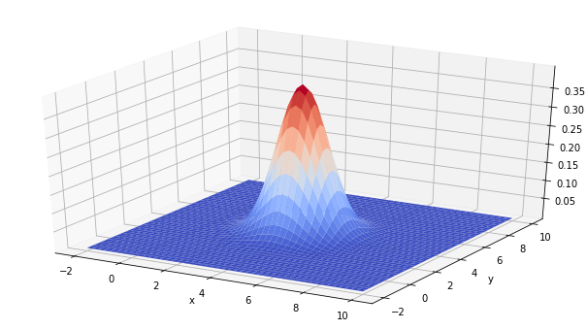
03
第三章
高斯混合模型（GMM）
概率生成模型的典范：GMM的原理、应用与实践
软聚类
概率模型
高斯分布
EM应用

Slide 17
GMM FUNDAMENTALS
GMM核心概念：软聚类的概率模型
基本定义
数学表达
高斯混合模型（GMM）是一种概率模型，假设所有数据点由有限个高斯分布混合生成。广泛用于数据聚类、概率密度估计等。
假设数据x由K个高斯分布混合而成：
p(x|Θ) = Σk=1K πk N(x|μk, Σk)
直观理解
多模态分布：现实数据常有多个"峰值"，GMM通过组合多个高斯分布来拟合。
K
概率归属：与K-Means不同，GMM给出数据点属于每个簇的概率。
混合的高斯分布数量（簇的个数）
πk
GMM vs K-Means
第k个高斯分布的混合权重，满足Σπk=1
N(x|μk, Σk)
特性 | GMM | K-Means
聚类类型 | 软聚类 | 硬聚类
簇形状 | 椭圆形 | 球形
概率输出 | ✓ | ✗
鲁棒性 | 更高 | 一般
第k个高斯分量，均值为μk，协方差为Σk
为什么需要EM？
由于存在隐变量（每个数据点具体来自哪个高斯分量未知），直接使用MLE会导致对数似然函数极其复杂且非凸。因此GMM通常采用EM算法进行迭代求解。

Slide 18
APPLICATIONS
GMM应用场景
聚类分析
异常检测
场景：客户细分、用户画像
场景：金融欺诈检测、设备故障预警
优势：不强制假设簇为球形，能处理形状各异或重叠较大的复杂簇结构。
方法：模型拟合正常数据的分布，概率密度低于阈值的数据点判定为异常。
相比K-Means，GMM提供更丰富的概率信息。
语音识别
图像分割
场景：传统HMM-GMM语音识别框架
场景：前景/背景分离、医学影像分析
方法：对语音信号的频谱特征进行建模，捕捉不同语音单元的统计特性。
方法：将图像像素的RGB值作为特征输入，GMM将像素聚类为不同区域。
GMM的核心优势
GMM的灵活性使其能够逼近任意形状的概率分布。通过调整协方差矩阵，GMM可以描述簇的旋转、拉伸等不同方向上的方差特性，这使其在处理复杂真实数据时表现出色。

Slide 19
ANALYSIS
GMM优缺点分析
优点
缺点
拟合能力强
初始值敏感
能逼近任意形状的概率分布，适用于多模态数据。通过组合多个高斯分量，GMM可以精确描述复杂数据的统计特性。
EM算法容易陷入局部最优，结果依赖于初始化。通常需要结合K-Means进行预热或使用多次随机初始化。
软聚类
计算复杂度高
提供样本属于各簇的概率，比硬聚类包含更多信息。在簇边界处能给出中间态的概率值，量化归属的不确定性。
每步迭代涉及矩阵运算和求逆，时间复杂度O(NK²D²)，在大规模数据下训练较慢。
需预设K值
灵活性
必须通过BIC/AIC准则等方法预先确定高斯分量的个数。K值选择对结果影响较大。
协方差矩阵可以描述簇的旋转和拉伸（不同方向的方差）。突破了K-Means仅能处理球形簇的局限。
适用场景
不适用场景
✓ 数据分布复杂、多模态
✗ 数据量极大、维度很高
✓ 需要概率输出或不确定性量化
✗ 对计算效率要求极高
✓ 簇形状非球形
✗ 簇的个数难以预先确定

Slide 20
PYTHON PRACTICE
Python实践：GMM模型实现
模型初始化与训练
查看模型参数
使用scikit-learn的GaussianMixture类：
# 混合权重 (Mixing Coefficients) print(gmm.weights_) # 输出：[0.33, 0.42, 0.25] # 均值向量 (Means) print(gmm.means_) # 输出：每个高斯分量的中心坐标 # 协方差矩阵 (Covariances) print(gmm.covariances_) # 输出：每个分量的协方差矩阵
from sklearn.mixture import GaussianMixture # 初始化模型：假设数据由3个高斯分布混合生成 gmm = GaussianMixture( n_components=3, random_state=42 ) # 执行EM算法进行参数估计 gmm.fit(X)
获取聚类结果与概率
数据集：鸢尾花（Iris）
# 硬聚类：获取最可能的归属簇 labels = gmm.predict(X) # 软聚类：获取属于各簇的后验概率 probs = gmm.predict_proba(X) # 示例：[0.02, 0.97, 0.01] # 表示该样本以97%的概率属于簇1
假设不知道鸢尾花的真实品种标签，仅根据花瓣的长度和宽度特征，将数据自动聚类成3组。
setosa
versicolor
virginica
关键参数说明：n_components指定混合成分数（簇数K）； covariance_type指定协方差类型（'full'、'tied'、'diag'、'spherical'）； max_iter设置最大迭代次数； tol设置收敛阈值。

Slide 21
RESULTS ANALYSIS
Python实践：结果分析与可视化
拟合灵活性
GMM vs K-Means对比
与K-Means倾向于产生圆形簇不同，GMM学习到的簇形状是椭圆形的。
特性 | GMM | K-Means
簇形状 | 椭圆形 | 球形
聚类类型 | 软聚类 | 硬聚类
概率输出 | ✓ | ✗
不确定性量化 | ✓ | ✗
对异常点敏感 | 较低 | 较高
计算复杂度 | 较高 | 低
▸
协方差矩阵可以描述不同方向上的方差
▸
能更好地适应数据的真实分布
▸
可以捕捉簇的旋转和拉伸特性
边界处理
在簇与簇交界的区域，样本归属往往比较模糊。GMM的软聚类特性能够给出中间态的概率值。
示例：
可视化要点
[0.6属于簇A, 0.4属于簇B]
比非黑即白的硬聚类提供更丰富的信息
▸
绘制不同颜色标识的聚类结果
▸
叠加显示每个高斯分量的等高线
▸
用点的大小表示责任值的大小
▸
对比GMM与K-Means的边界差异

Slide 22
SYSTEMATIC SUMMARY
参数估计方法体系总结
1
MLE
2
EM算法
3
GMM
基础参数估计方法
处理隐变量的迭代框架
EM算法的经典应用
最大似然估计是所有参数估计方法的基石。核心思想：找到使观测数据出现概率最大的参数。
EM算法是处理隐变量的通用优化框架。通过E步（期望）和M步（最大化）交替迭代。
GMM是EM算法在高斯混合模型上的具体应用。通过组合多个高斯分布来拟合复杂数据。
适用条件：
适用条件：
核心特性：
✓ 数据完整（无隐变量）
✓ 存在隐变量
✓ 软聚类（概率归属）
✓ 似然函数可优化
✓ 直接MLE困难或不可行
✓ 椭圆形簇形状
✓ 有解析解或数值解
✓ 完全数据对数似然可优化
✓ 灵活的协方差结构
典型应用：
典型应用：
典型应用：
▸ 伯努利分布参数估计
▸ 三硬币模型
▸ 聚类分析
▸ 正态分布参数估计
▸ GMM参数学习
▸ 图像分割
▸ 回归模型参数估计
▸ HMM参数学习
▸ 异常检测
知识体系的演进脉络
从MLE到EM算法再到GMM，构成了统计学习中参数估计方法的完整演进脉络。
MLE 提供基础框架
EM 解决隐变量问题
GMM 实现具体应用

Slide 23
FORMULA REFERENCE
关键数学公式汇总
MLE核心公式
EM算法Q函数
似然函数：
Q(θ,θ(t)) = EZ|X,θ(t)[ln P(X,Z|θ)]
L(θ) = ∏i=1n f(xi|θ)
对数似然：
三硬币模型参数更新
l(θ) = Σi=1n ln f(xi|θ)
π(t+1) = (1/n) Σμj(t)
MLE估计：
p(t+1) = Σμj(t)yj / Σμj(t)
θ̂ = arg maxθ l(θ)
q(t+1) = Σ(1-μj(t))yj / Σ(1-μj(t))
伯努利分布MLE
GMM概率密度
p̂ = (Σi=1n xi) / n
p(x|Θ) = Σk=1K πk N(x|μk, Σk)
正态分布MLE
GMM责任值
μ̂ = (1/n) Σi=1n xi
γ(zik) = πk N(xi|μk, Σk) / Σj πj N(xi|μj, Σj)
σ̂² = (1/n) Σi=1n (xi - μ̂)²

Slide 24
SELECTION GUIDE
算法对比与选型指南
特性 | MLE | EM算法 | GMM
核心功能 | 参数估计 | 迭代优化框架 | 概率聚类
适用场景 | 数据完整 | 存在隐变量 | 复杂分布聚类
计算复杂度 | 低 | 中 | 高
局部最优 | 无 | 可能 | 可能
输出类型 | 参数值 | 参数序列 | 概率+参数
初始化敏感 | 否 | 是 | 是
何时使用MLE？
何时使用EM？
何时使用GMM？
▸
数据完整，无隐变量
▸
存在不可观测的隐变量
▸
数据分布复杂、多模态
▸
似然函数有解析解
▸
似然函数包含对数内求和
▸
需要软聚类或概率输出
▸
需要快速参数估计
▸
需要处理缺失数据
▸
簇形状非球形

Slide 25
KEY INSIGHTS
数学推导中的关键洞察
1
对数转换的价值
4
加权MLE的本质
将连乘运算转换为求和运算，极大简化求导过程。同时防止数值下溢出，保持极值点位置不变。
EM的M步本质上是加权的最大似然估计。权重是E步计算的责任值，表示数据点属于各簇的概率。
2
Jensen不等式的作用
5
软聚类的概率意义
EM算法利用Jensen不等式构造似然函数的下界。通过迭代优化这个下界，间接提升原始似然函数值。
GMM的软聚类不是简单地将数据点"分配"给簇，而是给出概率归属。这更符合现实世界中类别边界模糊的情况。
3
期望的替代思想
6
协方差的几何意义
隐变量不可见，就用它的期望（概率分布）来代替。这种思想在变分推断等现代方法中依然发挥重要作用。
GMM的协方差矩阵决定了簇的形状、大小和方向。不同约束的协方差矩阵对应不同的聚类假设。
理解算法本质的重要性
掌握这些关键洞察，不仅是记住公式和步骤，更是理解算法背后的数学直觉和思想方法。这将帮助你在面对新问题时，能够灵活运用和扩展这些知识。

Slide 26
PRACTICAL GUIDE
实际应用中的注意事项
初始值选择策略
高维数据中的协方差
随机初始化：多次随机初始化，选择似然最大的结果
协方差类型：'full'（完整）、'tied'（共享）、'diag'（对角）、'spherical'（球形)
K-Means预热：先用K-Means初始化均值，加速收敛
正则化：添加小的对角项防止奇异矩阵
K-means++：智能选择初始中心点，提高收敛质量
降维：高维数据先PCA降维再聚类
收敛判断标准
模型选择（K值确定）
参数变化量：||θ(t+1) - θ(t)|| < ε
BIC准则：贝叶斯信息准则，惩罚复杂模型
似然变化量：|L(θ(t+1)) - L(θ(t))| < ε
AIC准则：赤池信息准则，倾向于选择更复杂模型
最大迭代次数：防止无限迭代，通常100-1000次
交叉验证：基于预测性能的模型选择
局部最优的应对
数据预处理
多次运行：使用不同初始值运行多次
特征缩放：标准化或归一化，避免某些特征主导
选择最佳：选择似然函数值最大的结果
异常值处理：识别并适当处理异常点
退火策略：模拟退火等全局优化方法
缺失值处理：插补或删除缺失数据
实践中的关键原则
没有免费的午餐：算法选择要基于数据特性和任务需求。始终进行充分的实验验证，不要仅依赖理论直觉。注意可重复性，固定随机种子。

Slide 27
ADVANCED TOPICS
扩展阅读与进阶方向
变分推断（VI）
贝叶斯深度学习
将复杂的概率推断问题转化为优化问题。通过寻找简单的分布来近似复杂的后验分布，是EM算法思想的现代延伸。
将贝叶斯方法与深度学习结合，对神经网络的权重进行概率建模。需要处理高维隐变量的推断问题。
MCMC采样
概率图模型
马尔可夫链蒙特卡洛方法通过采样来近似后验分布。适用于高维、复杂分布的贝叶斯推断。
更一般的图模型表示方法，包括贝叶斯网络、马尔可夫网络等。EM算法是推断这些模型参数的重要工具。
深度生成模型
强化学习中的EM
VAE和GAN等模型中的隐变量思想，正是来源于EM算法。VAE的编码器-解码器结构与EM的E步-M步有深刻联系。
在策略梯度方法中，EM思想用于优化策略参数。隐变量可能是动作背后的意图或状态表示。
学习路径建议
掌握MLE、EM算法和GMM是理解现代机器学习生成模型的基础。建议在此基础上深入学习概率图模型、变分推断和深度生成模型，构建完整的知识体系。
概率图模型
变分推断
深度生成模型
贝叶斯深度学习

Slide 28

CONCLUSION
从MLE到GMM：
构建完整的参数估计思维
掌握MLE、EM算法和GMM，不仅是学习三种独立的技术，更是理解统计推断中"从简单到复杂"、"从完全观测到隐变量"的演进脉络。
这些知识构成了现代机器学习中无数高级模型的基础，是深入理解生成模型、概率推断和贝叶斯方法的必经之路。
MLE
EM
GMM
参数估计的基石
隐变量的利器
概率聚类的典范
Thank You for Learning

